Slide 1


AS REVELAÇÕES DO APOCALIPSE

Slide 2


Slide 3

Quem não poderá entrar na Santa Cidade?

Slide 4

“Os que adoram a besta e a sua imagem e recebem a sua marca na fronte ou sobre a mão.”

Slide 5

Quem entrará na Santa Cidade?

Slide 6
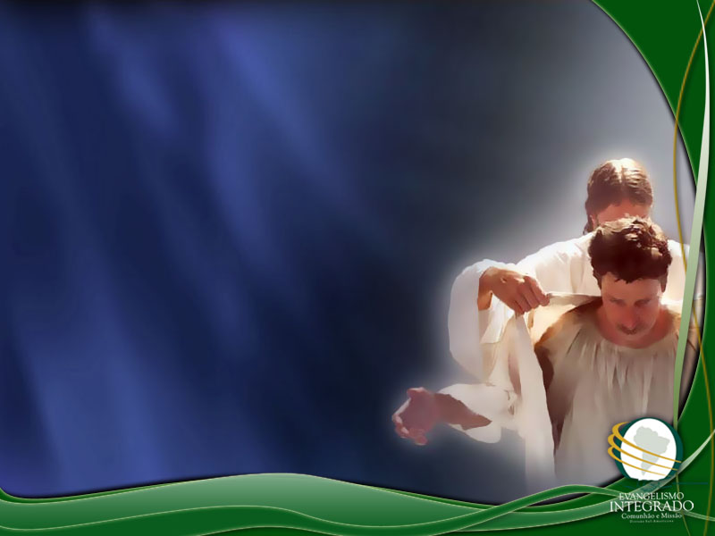
Lavaram e branquearam suas vestes no sangue do Cordeiro;
Os vencedores da besta;
O vencedor;
O que for fiel até a morte;
Apocalipse 2:7,10; 7:14; 15:2; 22:14

Slide 7

Que outro requisito é apresentado pelo Senhor Jesus àqueles que desejam entrar na Santa Cidade?

Slide 8

“Ide, portanto, fazei discípulos de todas as nações, batizando-os em nome do Pai, e do Filho, e do Espírito Santo; ensinado-os a guardar todas as coisas que vos tenho ordenado. E eis que estou convosco todos os dias até a consumação do século.”

Slide 9

“Quem crer e for batizado será salvo; quem, porém, não crer será condenado.”

Slide 10

O batismo é mencionado 80 vezes no Novo Testamento.

Slide 11

“Respondeu Jesus: Em verdade, em verdade te digo: quem não nascer da água e do Espírito não pode entrar no reino de Deus.”

Slide 12

“...Deus ungiu a Jesus de Nazaré com o Espírito Santo e com poder...”

Slide 13

“Seguindo eles caminho fora, chegando a certo lugar onde havia água, disse o eunuco: Eis aqui água; que impede que seja eu batizado? Filipe respondeu: É lícito, se crês de todo o coração (...) E, respondendo ele, disse: Creio que Jesus Cristo é o Filho de Deus. Então, mandou parar o carro, ambos desceram à água, e Filipe batizou o eunuco.”

Slide 14

“Ou, porventura, ignorais que todos nós que fomos batizados em Cristo Jesus fomos batizados na sua morte? Fomos, pois, sepultados com ele na morte pelo batismo; para que, como Cristo foi ressuscitado dentre os mortos pela glória do Pai, assim também andemos nós em novidade de vida.”

Slide 15

Sepultamento de nossos pecados nas águas batismais.

Slide 16

Ressurreição para uma nova vida em Cristo.

Slide 17

Antigas igrejas revelam o método de batismo usado.

Slide 18
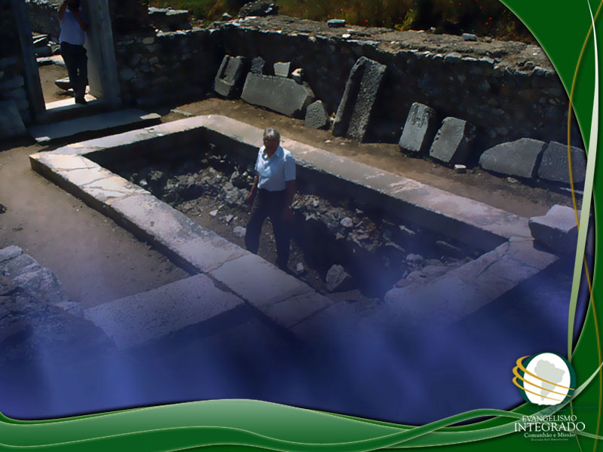
PRIMEIRO SÉCULO Igreja em Filipos

Slide 19

Batistério em Roma

Slide 20

Torre de Pisa

Slide 21

Capadócia, Turquia Idade Média Cidade de Refúgio dos Cristãos

Slide 22
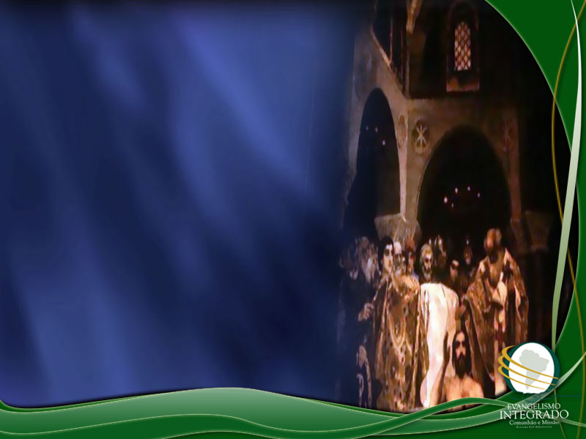
Batismo do Rei da Rússia Vladimir, o Grande

Slide 23

Afresco Africano 4° Século Batismo de Jesus

Slide 24

Foi somente no Concílio de Ravena, em 1311 d.C., que a aspersão e o derramamento foi oficialmente aceito no lugar da imersão no rito do batismo.

Slide 25
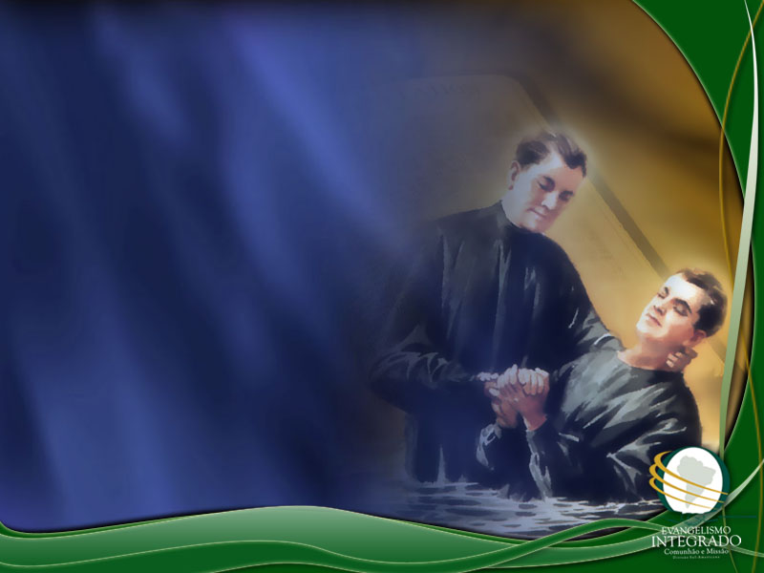
Batismo: O que significa?
No grego a palavra “baptizo” significa: Mergulhar Imergir Afundar

Slide 26

“...perguntaram a Pedro e aos demais apóstolos: Que faremos, irmãos?”

Slide 27

“Respondeu-lhes Pedro: Arrependei-vos, e cada um de vós seja batizado em nome de Jesus Cristo para remissão dos vossos pecados, e recebereis o dom do Espírito Santo.”

Slide 28

1° Passo ARREPENDER

Slide 29

2° Passo ACREDITAR

Slide 30

“...É lícito, se crês de todo o coração...”

Slide 31

3° Passo APRENDER

Slide 32

“Então, os que lhe aceitaram a palavra foram batizados, havendo um acréscimo naquele dia de quase três mil pessoas.”

Slide 33

Passos para o Batismo
Arrepender – Sentir uma genuína tristeza pelo pecado.
Acreditar – Aceitar Cristo como Salvador e Senhor.
Aprender – Instruções sobre os fundamentos da fé cristã.

Slide 34

O batismo não significa se tornar parte da igreja de Cristo?

Slide 35

“...Enquanto isso, acrescentava-lhes o Senhor, dia a dia, os que iam sendo salvos.”

Slide 36

“Pois, em um só Espírito, todos nós fomos batizados em um corpo...”

Slide 37

“Ele é a cabeça do corpo, da igreja...”

Slide 38

“Ide, portanto, fazei discípulos de todas as nações, batizando-os em nome do Pai, e do Filho, e do Espírito Santo; ensinado-os a guardar todas as coisas que vos tenho ordenado. E eis que estou convosco todos os dias até a consumação do século.”

Slide 39

“E agora, por que te demoras? Levanta-te, recebe o batismo e lava os teus pecados, invocando o nome dele.”

Slide 40

“...Hoje, se ouvirdes a sua voz, não endureçais o vosso coração...”

Slide 41
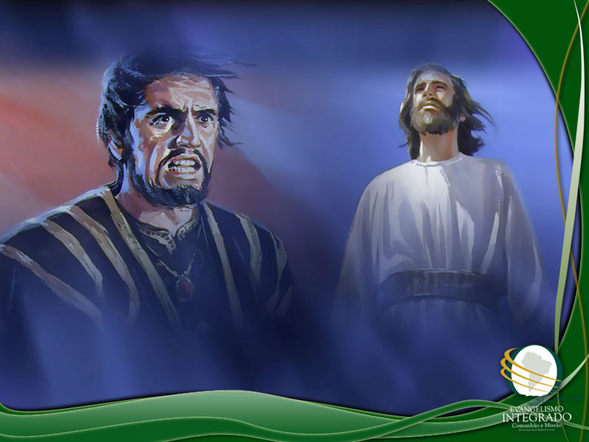
MORTE OU VIDA?
A escolha é sua!

